Slide 1
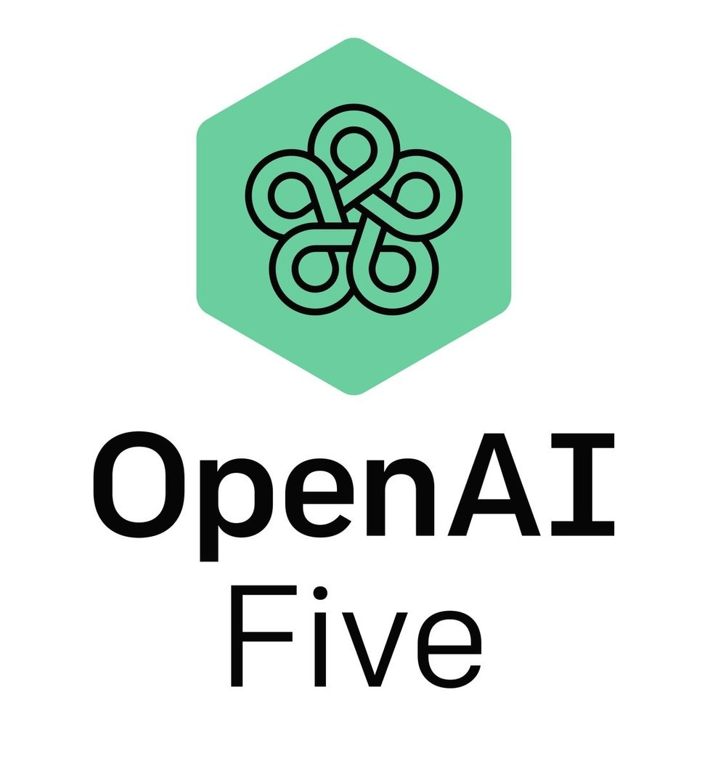
OpenAI Five
Andrés Güizzo
David Latorre
Miquel florensa

Slide 2
Què és openAI five?
Creada l’any 2016
Objectiu:
Crear experiment d’aprenentatge automatic per veure com una IA s’adapta a un entorn complex.
Amb videojocs…

Slide 3
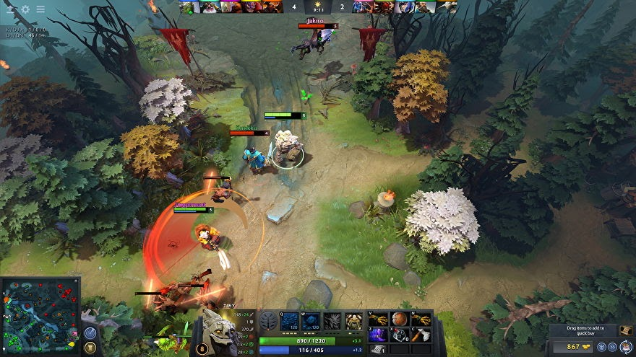
Quin videojoc? Dota 2
MOBA (Massive Online Battle Arena).
Dos equips de 5 jugadors.
Objectiu: destruir la base de l’enemic.

Slide 4
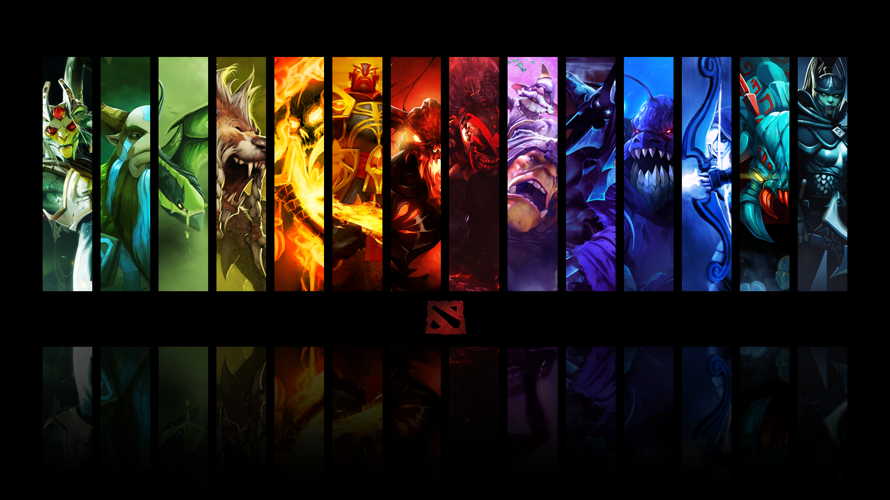
Perque dota 2?
Per la seva gran complexitat.
Gran varietat de mecàniques
API per desenvolupadors.

Slide 5
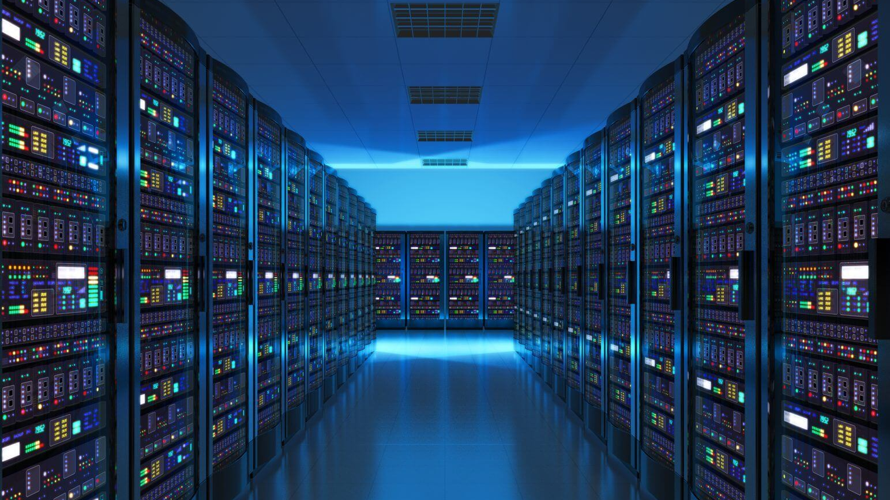
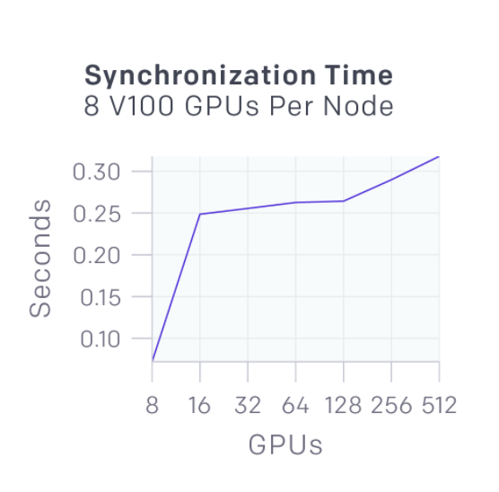
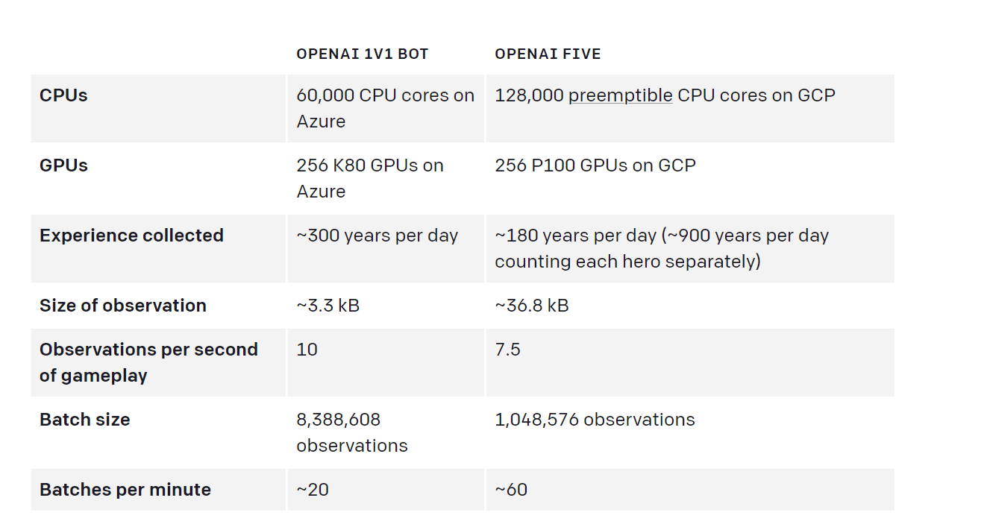
Arquitectura de openai five

Slide 6
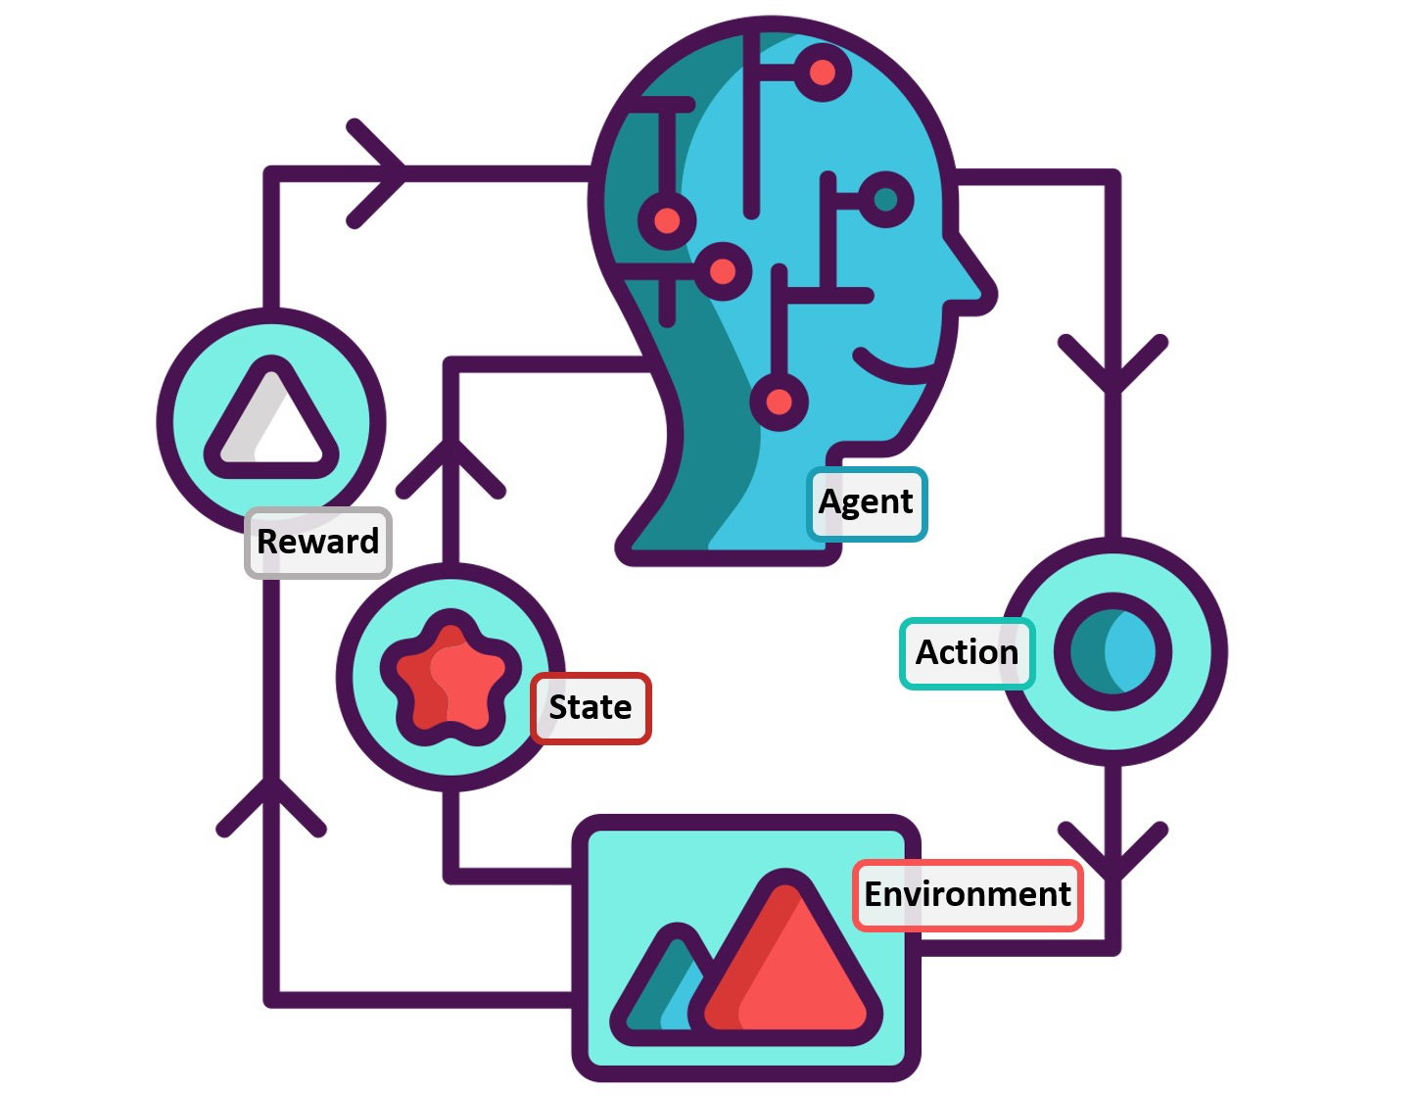
Tecniques: reinforcement learning
Inspirada en psicología conductista.
No requereix dades d’entrada.
Agents actuen per tal de maximitzar unes recompenses acumulatives

Slide 7
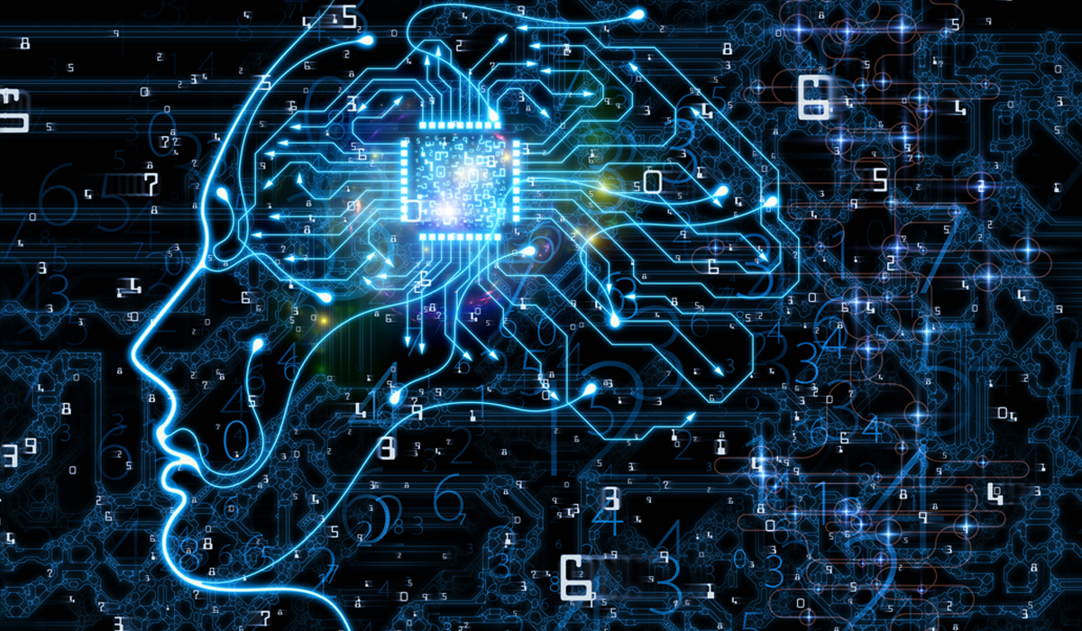
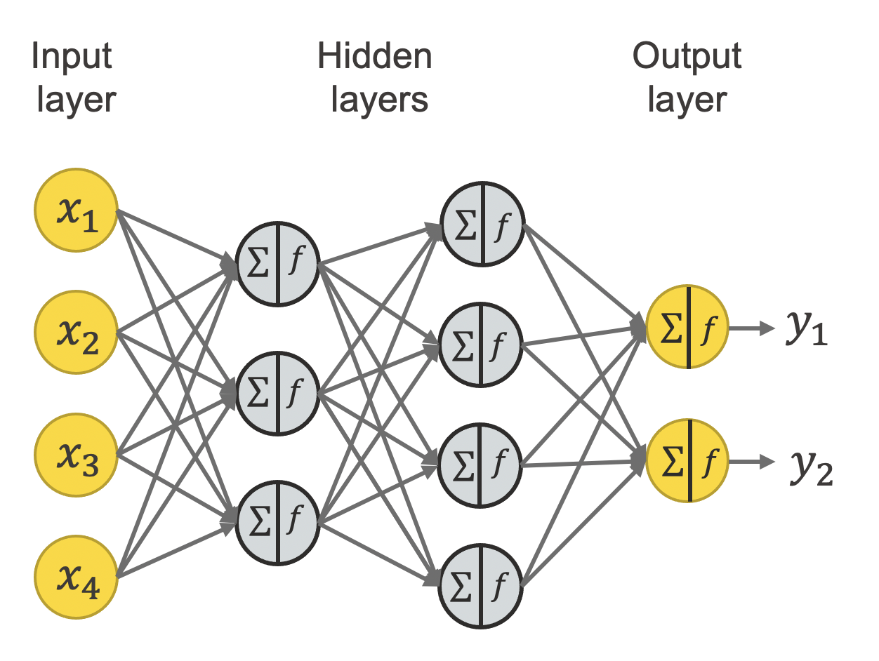
Tecniques: Deep learning
Inspiració: cervell.
Xarxes neuronals, 3 capes:
Capa d’entrada.
Capes ocultes.
Capa de sortida

Slide 8
Tecniques: Deep reinforcment learning
Reinforcement Learning +
Deep Learning

Slide 9
Utilització de les tècniques
Com utulitzem aquestes tècniques al joc Dota 2?

Slide 10
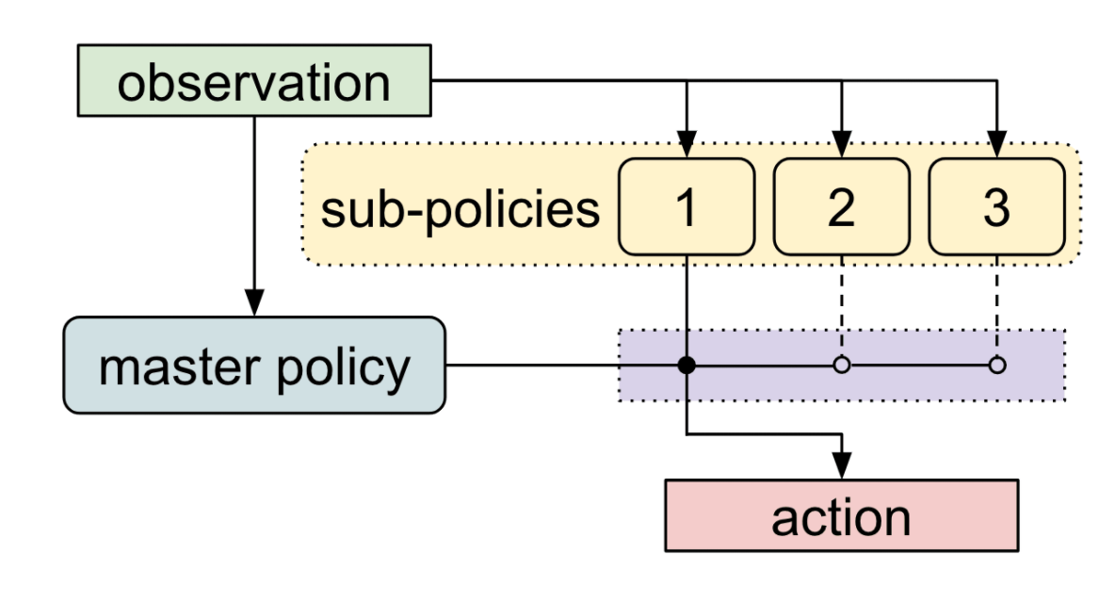
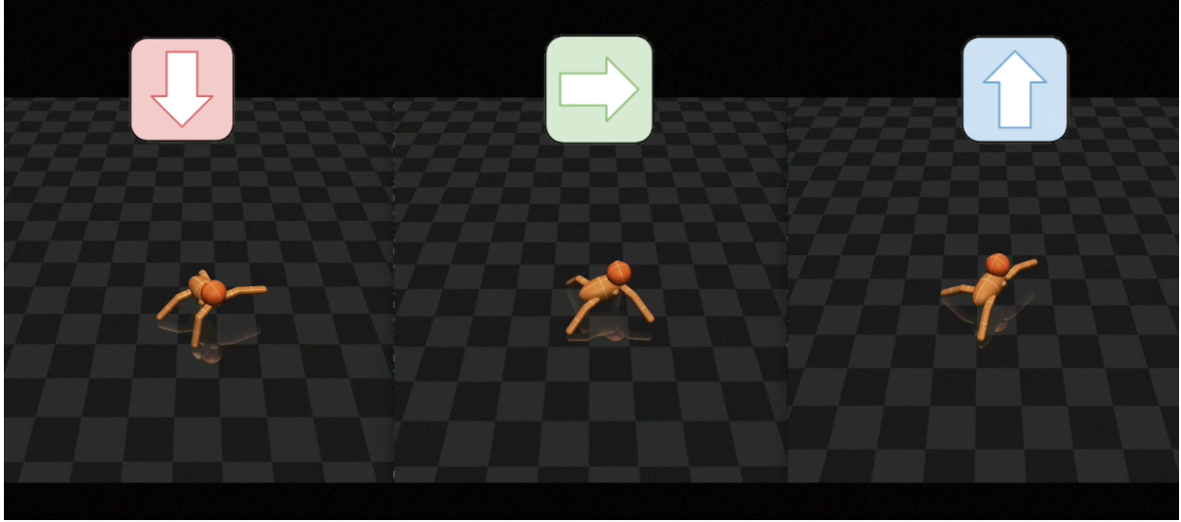
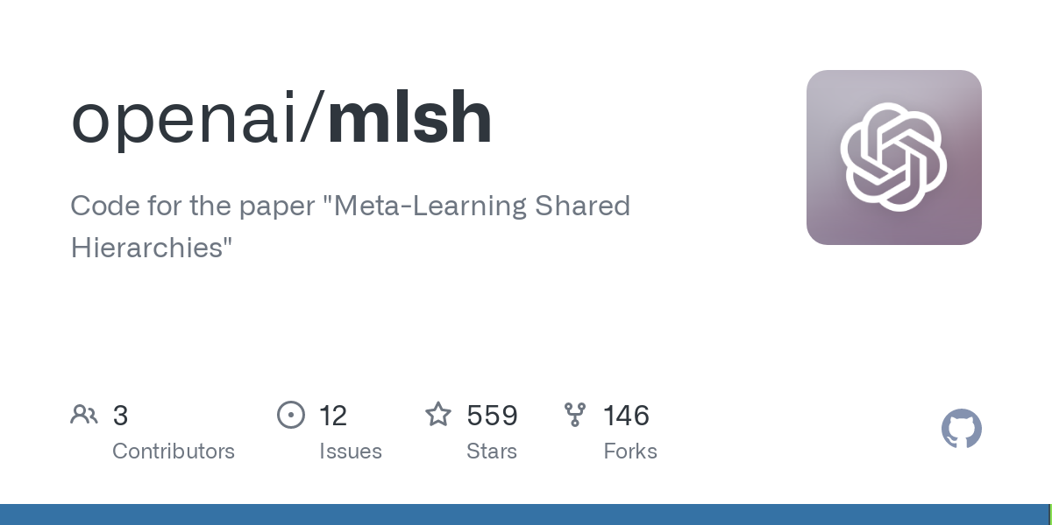
Aprenent una jerarquía: MLSH
Per problemas de navegació.
Parteix un problema complicat en subproblemes més petits (accions de alt nivel).
Utilizem la força bruta en cerca d’accions de baix nivel -> Molt més eficient
Cada N passos -> es tria acció de alt nivell.
Objectiu: Millorar la política mestre.

Slide 11
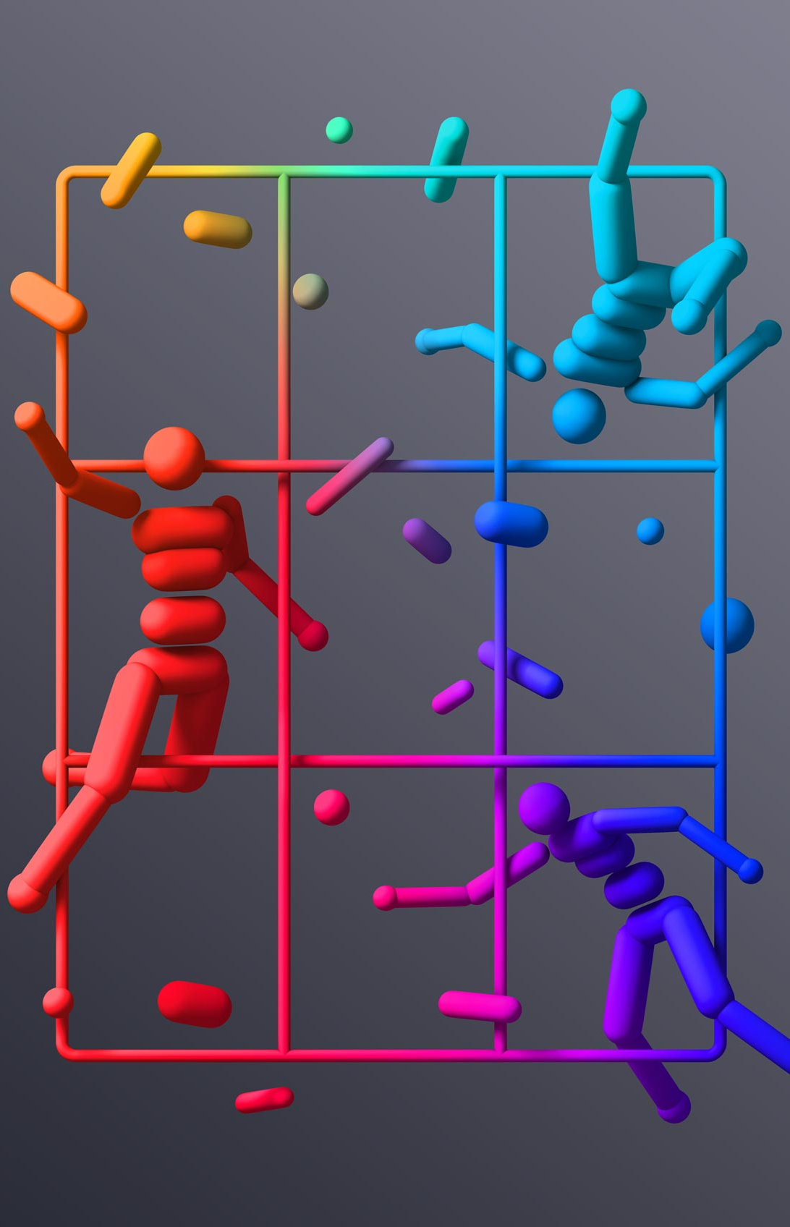
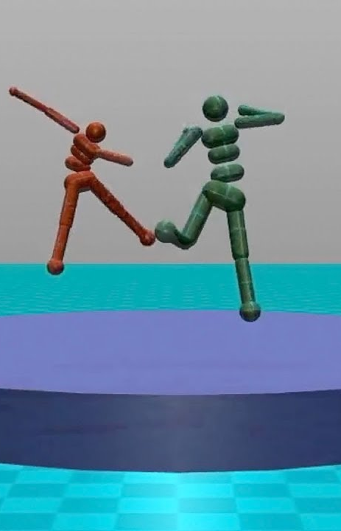
Self-play competitiu
agents aprenguin jugant partides només contra ells mateixos
Beneficis:
No cal coneixement previ.
Prejudicis humans desapareixen.
Punts negatius:
Temps d’entrenament.

Slide 12
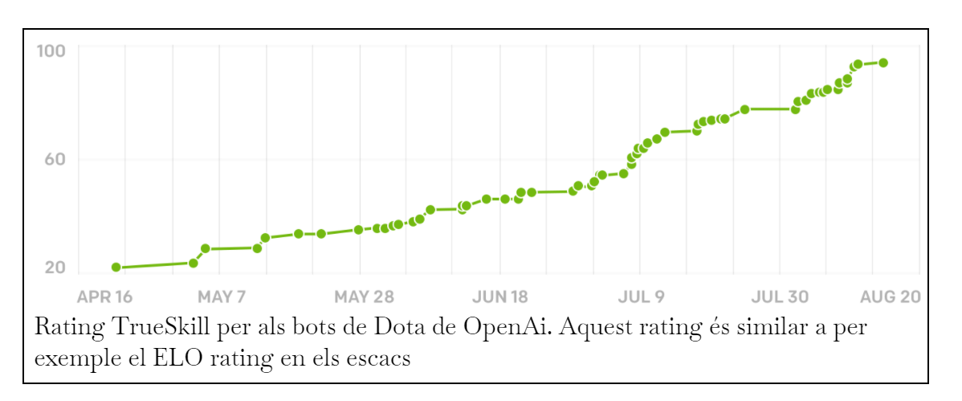
Grans beneficis gràcies a self-play
Raó: agents aprenen habilitats físiques sense coneixement previ, p exemple:
Fingir.
Atrapar.
Llançar-se a per la pilota.
Patejar.
Ajupir-se

Slide 13
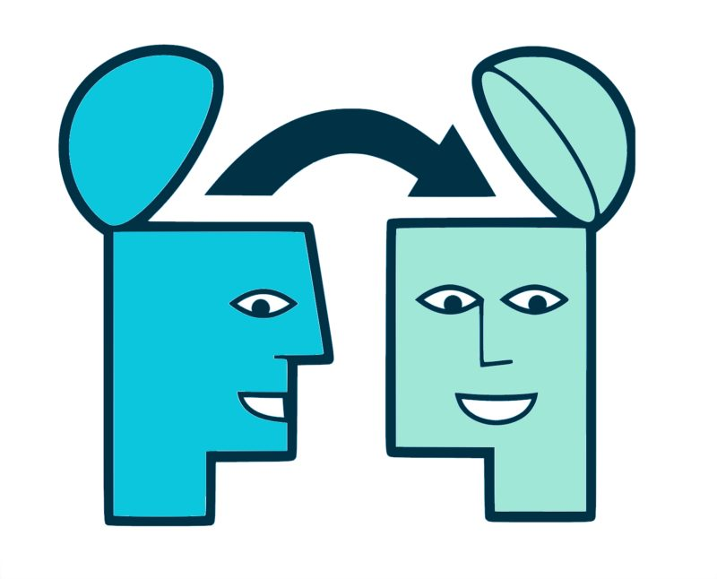
Transfer learning
Exposar agents entrenats en un ambient, en un altre.
Exemple: ambient Joc de Sumo-> ambient ressistir forces del vent.
Inútil? No tant :
Agents tenen coneixements ja integrats que poden ajudar al posterior entrenament.
Es pot entrenar de forma molt més ràpida.

Slide 14

Innovació
No es la primera IA relacionada amb videojocs:
Deepmind(Atari), stockfish(chess), etc
Però és la primera en tenir èxit davant d’un joc tant complex:
Milers de possibilitats.
Comportaments enemics diversos.
Controla 5 bots al mateix temps
Ha guanyat als millors jugadors del videojoc.

Slide 15

Impacte empresarial
Busca la rercerca del desenvolupament de la IA de forma amistosa i beneficiosa per la societat.
2015: Fundada l’any 2015 per: Elon Musk, Sam Atam, etc.
2019: 1 milió de dolars d’inversión per Microsoft.
Té altres projectes coneguts: GPT-2, Codex, GPT-3

Slide 16

Beneficis empresarials
OpenAI V -> gran impacte sobre OpenAI Inc.
Un dels projectes amb més repercussió mediática als últims anys (sobretot al món dels videojocs).
El desenvolupament d’aquestes tècniques s’està portant al món real
Mà robòtica resol cub de rubik.

Slide 17

Riscos empresarials
Risc potencial de perdre inversors:
La tecnología no es comercialitza.
No té beneficis directes.

Slide 18

Beneficis socials
Avenç tecnològic molt gran
Ha sigut capaç de guanyar als millors jugadors del món.
Extrapolable a problemes de la vida diària que impliquin preses de decisions en un entorn dinàmic.
Ha donat vida de nou a un joc que té molts anys.
D’aprenentatge per a jugadors professionals de Dota 2.

Slide 19

Riscos socials
Perill que s’utilitzi per una IA nociva a l’ésser humà

Slide 20

Plans futurs
Nou objectiu: més enllà dels videojocs.
Implementar eines i tècniques que ja té en aplicacions del món real.
Seguir desenvolupant aquestes eines i tècniques en el món real

Slide 21
Conclusió
OpenAI Five és un projecte que trenca barreres i obre noves portes al desenvolupament de IAs similars que siguin capaces de resoldre problemes del dia a dia.
No cal que una IA resolgui tots els problemes del món: es pot fer resoldre un problema en concret i i avançar en el desenvolupament de tècniques i tecnologies en el camp de les IA.

